Slide 1
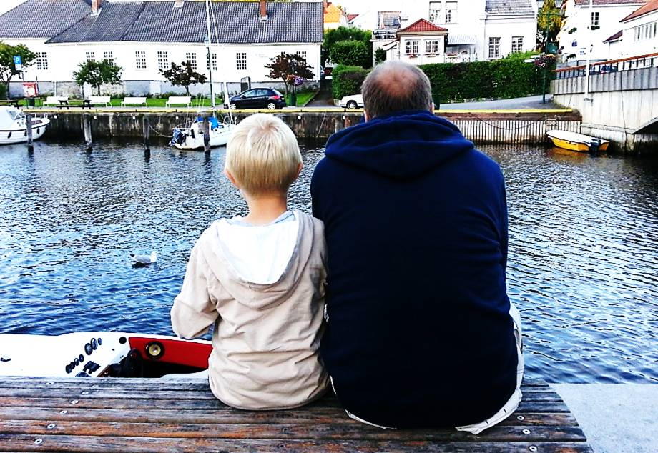
Barn som pårørende – samhandling med kommunene

Slide 2
Pilot Ahus somatiske avdelinger
døgn og poliklinikker ved
Nevroklinikken og
onkologisk/hematologisk poliklinikk
Full implementering av skjemaet
i alle Ahus avdelinger
fra starten av Januar 2018

